Slide 1
Хранилище Ceph
презентация по курсу «Современные сетевые технологии в системах хранения данных»
на тему:
Выполнил
Студент группы К42101с
Свиридов Владислав Александрович
Оценивал:
Шкребец Александр Евгеньевич
Дата защиты: 25 ноября 2022 года
г. Санкт-Петербург
2022

Slide 2
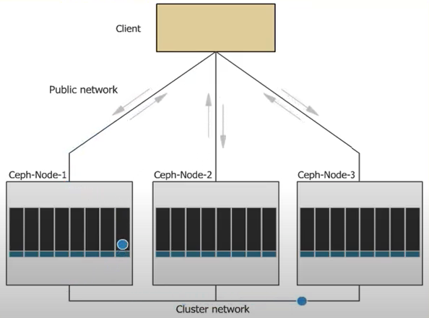
Файловая система Ceph
Ceph — это open source разработка эластичного легко масштабируемого хранилища. Обеспечивает хранение и репликацию данных, а также, возможность распределения нагрузки, что гарантирует высокую доступность и надежность.
2

Slide 3
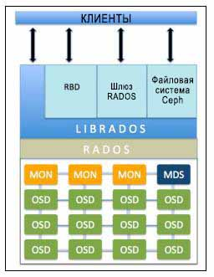
Службы Ceph
RADOS – безотказное автономное распределённое хранилище объектов
MON – монитор, хранит в себе информацию о статусе кластера путем хранения карты состояния кластера.
OSD – сущность, которая хранит сами данные и обрабатывает запросы клиентов.
MGR – менеджер, предоставляющий системы управления и мониторинга.
MDS – сервер метаданных (MDS, metadata server), отслеживает метаданные файловой иерархии.
Рис.2 Службы Ceph
3

Slide 4
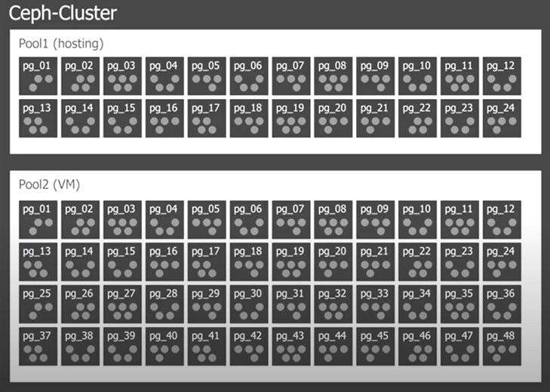
Структура хранения данных
Пул – это абстрактный контейнер, состоящий из plasement group(pg). В pg хранятся объекты с данными.
Плейсмент-группы (pg) — это связующее звено между физическим уровнем хранения (диски) и логической организацией данных (пулы).
Рис.3 Структура хранения данных в Ceph
4

Slide 5
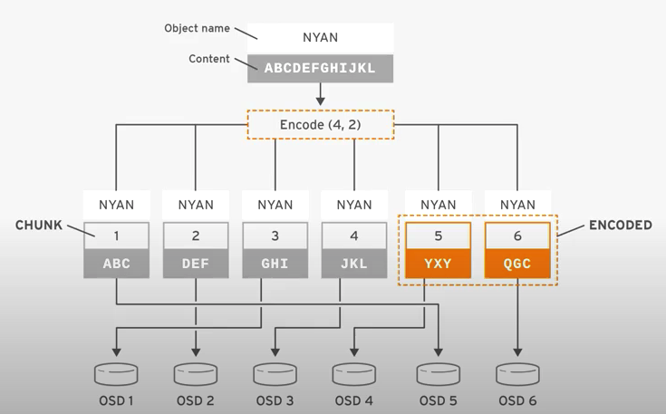
Варианты сохранения отказоустойчивости файловой системы
Есть два типа пулов и вариантов защиты данных: репликация и избыточное кодирование.
Рис.4 Структура реплицируемого пула
Рис.5 Принцип избыточного кодирования
5

Slide 6
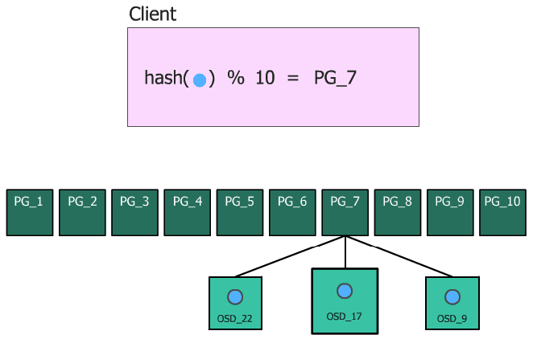
Механизм Crush
В основе механизма распределения данных лежит алгоритм CRUSH.
CRUSH – это алгоритм, который может вычислить физическое расположение данных в Ceph на основе имени объекта, карты кластера и правил CRUSH.
Рис. 6 Алгоритм Crush
6

Slide 7
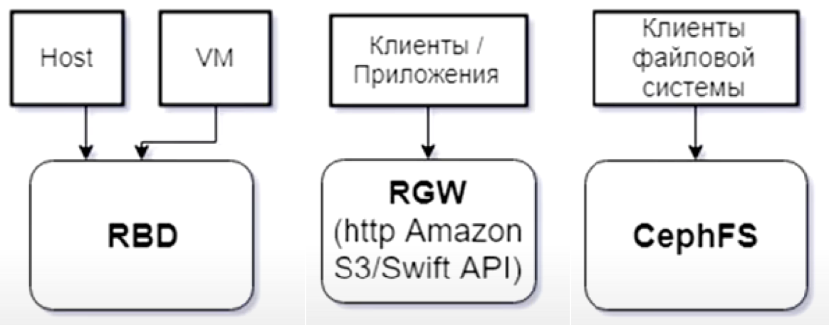
Взаимодействие с файловой системой
В качестве клиента Ceph может предоставлять доступ к блочному устройству RBD, к объектному хранилищу RGW, и распределенной файловой системе CephFS.
Рис.7 Варианты взаимодействия
с файловой системой
7

Slide 8
Заключение
Ceph является определяемым программным обеспечением решением для хранения данных с открытым исходным кодом, которое работает на стандартных аппаратных средствах, что позволяет предприятиям избавиться от дорогих ограничительных, проприетарных систем хранения данных. Она обеспечивает единое распределенное, масштабируемое и надежное решение для хранения объектов, которое столь необходимо современным и будущим потребностям для неструктурированных данных. Необходимость хранения в мире стремительно развивается, поэтому нам необходима система хранения данных, которая является масштабируемой до уровня многих эксабайт, и при этом не затрагивает надежность хранения данных и производительность.
8

Slide 9
Спасибо за внимание!

